Slide 1
MySQL,PHP und Bootstrap in einem Projekt

Slide 2
Grobe Arbeitsschritte I.
Datenbank planen und anlegen
PHP-Anbindung an die Datenbank herstellen und testen
Frontend-funktionalität skizzieren
Seitenplan vorbereiten (page= seitenname.php)
PHP „includes“ einfügen
Mockups mit Hilfe von Pingendo grafisch darstellen

Slide 3
Grobe Arbeitsschritte II.
PHP Security beachten
PHP Seiten mit einem Mix von HTML, Bootstrap, PHP (evtl. JQuery und Ajax) programieren
Anmeldesicherheit mit _SESSION und Passwortverschlüsselung
Integration als Web App

Slide 4
Datenbank planen und anlegen
relationale Design als backend Funktionalität
Tabellen: benutzer, spielart, termine und werspieltwo(verbindet benutzer und termine mit m-n Verlinkung
Benutzer-Zugangsberechtigungen auf die Datenbank definieren-Webbenutzer dürfen nur das notwendigste

Slide 5
erste Erfahrungen mit PHP
Gute einfache Anbindung an MySQL Server
Skripte in HTML direkt integrierbar
nur wenige Syntaxunterschiede zu JAVA
PHP wird nicht in Bootstrap-editoren unterstützt, spätere Anpassungen muss man manuell in HTML machen
Kombination von PHP, HTML und Bootstrap braucht „Gewöhnungsphase“
Kein PHP Support bei Cordova

Slide 6
PHP Code Beispiele
<h1> <?php echo “Please logout"; ?> </h1>
<?php
session_start();
session_destroy();
header("Location: login.php");
?>

Slide 7
PHP include
Hilft, den HTML Code zu teilen auf logische Blöcke
<?php
session_start();
include("dbconnect.php");
include(„header.php");
…..
ein Standard-Menü wird bei vielen Seiten verwendet, verhindert Code-wiederholung

Slide 8
Bootstrap header html/DB ausgabe aus PHP
echo "
<div class=\"section\">
<div class=\"container\">
<div class=\"row\">
<div class=\"col-md-12\">
<div class=\"well\">
<h2 class=\"text-center\">
";
echo $termine_rs['spielname'];
echo "
</h2>
</div>
</div>
</div>
</div>
</div>
";

Slide 9
Login Kontrolle
$login_sql="SELECT * FROM benutzer WHERE name='".$_POST['benutzer']."' AND passwort='".sha1($_POST['passwort'])."'";
$login_query=mysqli_query($dbconnect, $login_sql);
if($login_rs=mysqli_fetch_assoc($login_query)) {
$_SESSION['admin']=$login_rs['name'];
echo "you are logged in as user: ".$_SESSION['admin'];
header("Location: bspieleorganisieren.php");
} else {
echo "you are not logged in";
header('Location: login.php?wp="wp"');
}

Slide 10
$_GET
Variable wird in der Adressenzeile angezeigt (Klartext)
Verwendung z.B. für Seitenorganisation
Lebensdauer: nur einmalige Parameterübergabe
href="index.php?page=spielartenTermine&spielart_PK=3“
<?php echo 'Hallo ' . htmlspecialchars($_GET["name"]) . '!'; ?>

Slide 11
$_POST 1. (Parameter schicken)
Variable wird versteckt versendet (aber Klartext, nicht Verschlüsselt)
Übergabe von versteckten Parametern (z. B. Formulare)
Lebensdauer: nur einmalige Parameterübergabe
<form action="seite2.php" method="post">
Vorname: <input type="text" name="vorname" /><br />
Namename: <input type="text" name="nachname" /><br />
<input type="Submit" value="Absenden" />
</form>

Slide 12
$_POST 2. (Parameter übernehmen)
<?php
$vorname = $_POST["vorname"];
$nachname = $_POST["nachname"];
echo "Hallo $vorname $nachname";
?>

Slide 13
$_SESSION
Globale Variable (Array) mit längerfristig gespeicherten Daten
Benutzung: z. B. Login-Behandlung
Session-ID z.B.: dadafb244bbcb4bb84116d38f0ebd077
Gespeichert entweder als Cookie oder als URL Parameter ?PHPSESSID
Session starten und Variable initialisieren:
<?php
session_start();
$_SESSION['name'] = "wert";
?>

Slide 14
Session-Variable auf einer anderen Seite abfragen:
<?php
session_start();
$name = $_SESSION['name'];
echo $name;
?>

Slide 15
Login kontrolle:
<?php
session_start();
if (isset($_SESSION['username'])) {
echo "Herzlich Willkommen ".$_SESSION['username'];
} else {
echo "Bitte erst einloggen";
}
?>

Slide 16
Session beenden
<?php
Session_start();
session_destroy();
?>

Slide 17
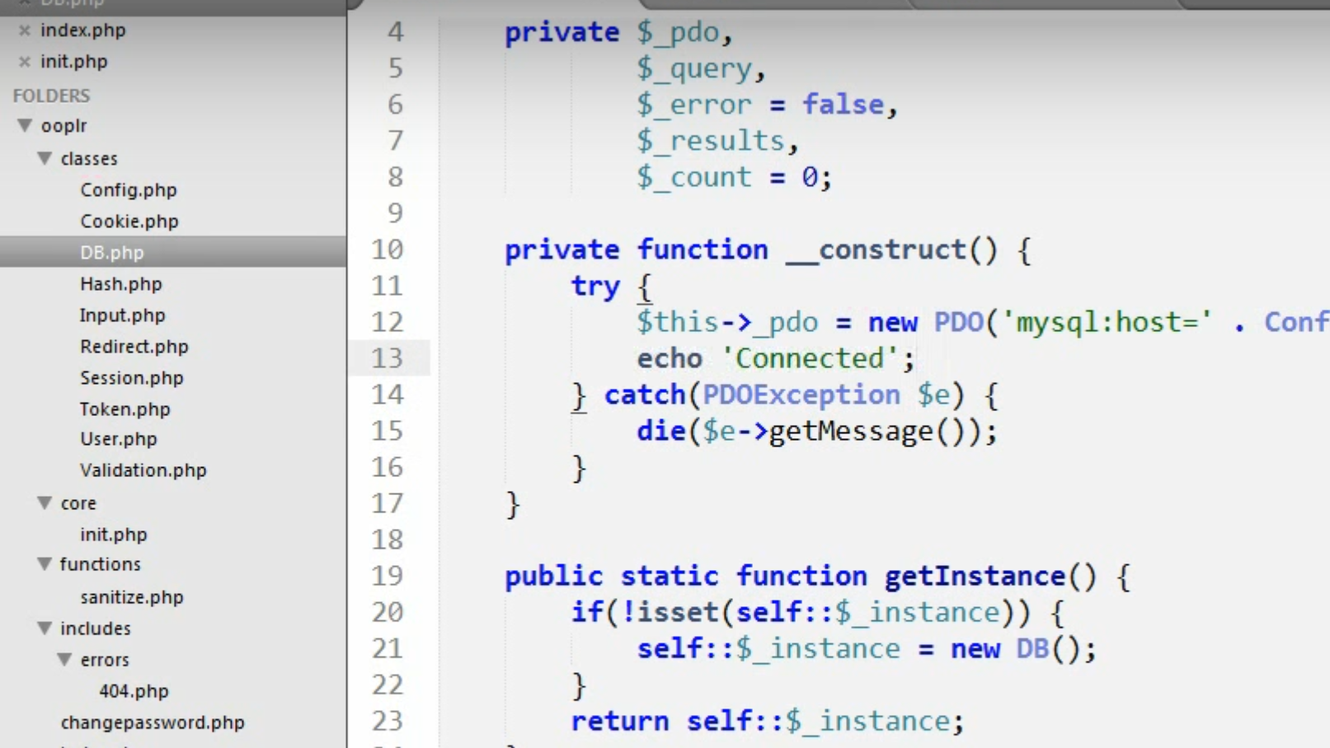

Slide 18
Bootstrap update
Pingendo sehr Bedienungsfreundlich, aber für die Grafische feinschliffe und Produktion sollte man eher Bootstrap Studio verwenden (Preis ca. 25-60 Eur)
In Pingendo grafisch Testen und danach HTML Code ins PHP kopieren und anpassen
Alle Bootstrapelemente sind auf http://www.bootply.com/render/71500 zu sehen.
Bootstrap Seite in Produktion Beispiel: blinkplan.com

Slide 19
Vergleich PHP und NODE.js (1.)
PHP-Inhalt und Code gemischt-bei kleinen Projekten Vorteil, keine aufwendige Bibliotheken und Strukturen
NODE.js- Inhalt und Code separiert: Model View und Controller
PHP hat viele plug-in‘s, populärste Plattform für Website-aufbau (WordPress, Drupal, Joomle). Man kann selber Erweiterungen schreiben und so die CMS-Systeme anpassen
NODE.js- Erweiterungen sind mehr zeitgerecht und modern

Slide 20
Vergleich PHP und NODE.js (2.)
PHP- super „Brücke“ zwischen Database und Internet, schlank, nicht unnötig komplex (da Datenbank selber schon Komplexität darstellt
NODE.js -moderne Erweiterungen, Bibliotheken von JQuery
PHP - HipHop Virtual Machine (Facebook- kompiliert und macht Script schnell) und Zugang zum Hack (annotations, generics and lambda expressions)
NODE.js Verwendung von „cross-compilation“ – Java, C# und viele andere

Slide 21
Vergleich PHP und NODE.js (3.)
PHP braucht keine Spracheunterstützung im Client (Browser), keine Komplikationen wie JavaScript im Browser. PHP belastet den Client nicht, alles läuft im Server
Node.js nur Daten werden geschickt, im Browser läuft Ajax und JavaScript- sehr schnell für den Endanwender
PHP SQL Support für viele Datenbanksystem gleichzeitig, ohne Code umschreiben zu müssen (PDO Anbindung)
NODE.js sehr gute Integration von JSON (noSQL Databases)

Slide 22
Vergleich PHP und NODE.js (3.)
PHP sehr schnell bei Herstellung von neuen Projekten mit sichtbaren Ergebnissen: kein kompilieren, kein Deployment, keine JAR Dateien, nur Texteditor und man sieht laufend die Ergebnisse
NODE.js programmieren in JS dauert am Anfang länger, die Schnelligkeit danach ist aber super
Günther, was meints du zum Thema Vergleich von PHP, Node.js und Wildfly/JEE?

